Slide 1

Trường ĐH Công nghệ Kỹ thuật TP. Hồ Chí Minh
Khoa Công nghệ Thông tin
KHÓA LUẬN TỐT NGHIỆP
NGÀNH CÔNG NGHỆ THÔNG TIN
XÂY DỰNG WEBSITE TỰ HỌC TIẾNG ANH
GVHD: Ths. Nguyễn Minh Đạo
Nhóm sinh viên thực hiện:
Phạm Phi Long - 22110174

Slide 2

NỘI DUNG
1. Giới thiệu đề tài
2. Kiến trúc & Công nghệ
3. Triển khai & vận hành
4. Demo
5. Kết luận
6. Tài liệu tham khảo
1

Slide 3



GIỚI THIỆU ĐỀ TÀI
BỐI CẢNH
MỤC TIÊU
Nhu cầu tự học tiếng Anh tăng mạnh, nhưng người học thiếu thời gian và khó duy trì thói quen học hàng ngày
Website tự học tiếng Anh dễ thao tác, đa dạng
Xây dựng thói quen
Cá nhân hoá lộ trình
2

Slide 4

GIỚI THIỆU ĐỀ TÀI
ĐỐI TƯỢNG NGHIÊN CỨU
Mô hình website học tiếng Anh trực tuyến, các kỹ thuật tổ chức nội dung học tập, cơ chế theo dõi tiến độ, mô hình game hóa và các kỹ thuật AI hỗ trợ luyện nói, luyện viết.
PHẠM VI NGHIÊN CỨU
Nghiên cứu hệ thống website tự học tiếng Anh cho hai nhóm vai trò: người học và quản trị viên.
Website giúp người học luyện tập các kĩ năng cơ bản và ôn luyện lại bằng minigame nhỏ
Website hỗ trợ quản lí bài học và tài khoản người học cho quản trị viên .
3

Slide 5
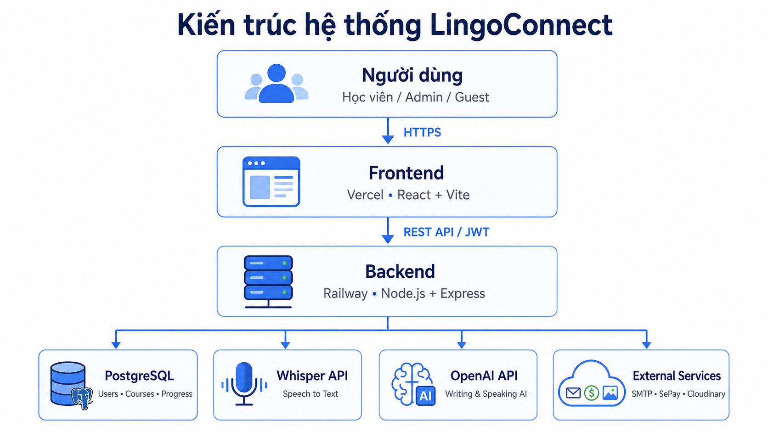
KIẾN TRÚC VÀ CÔNG NGHỆ
4

Slide 6
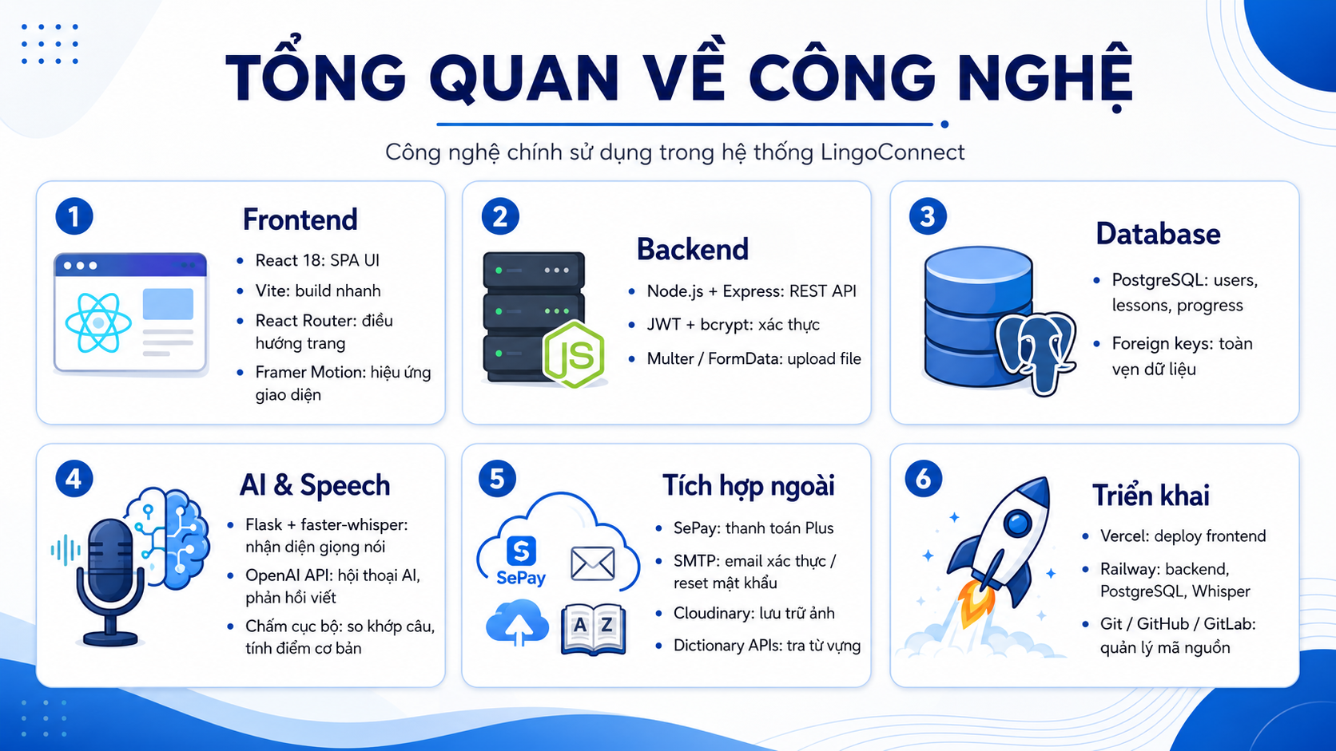
KIẾN TRÚC VÀ CÔNG NGHỆ
5

Slide 7
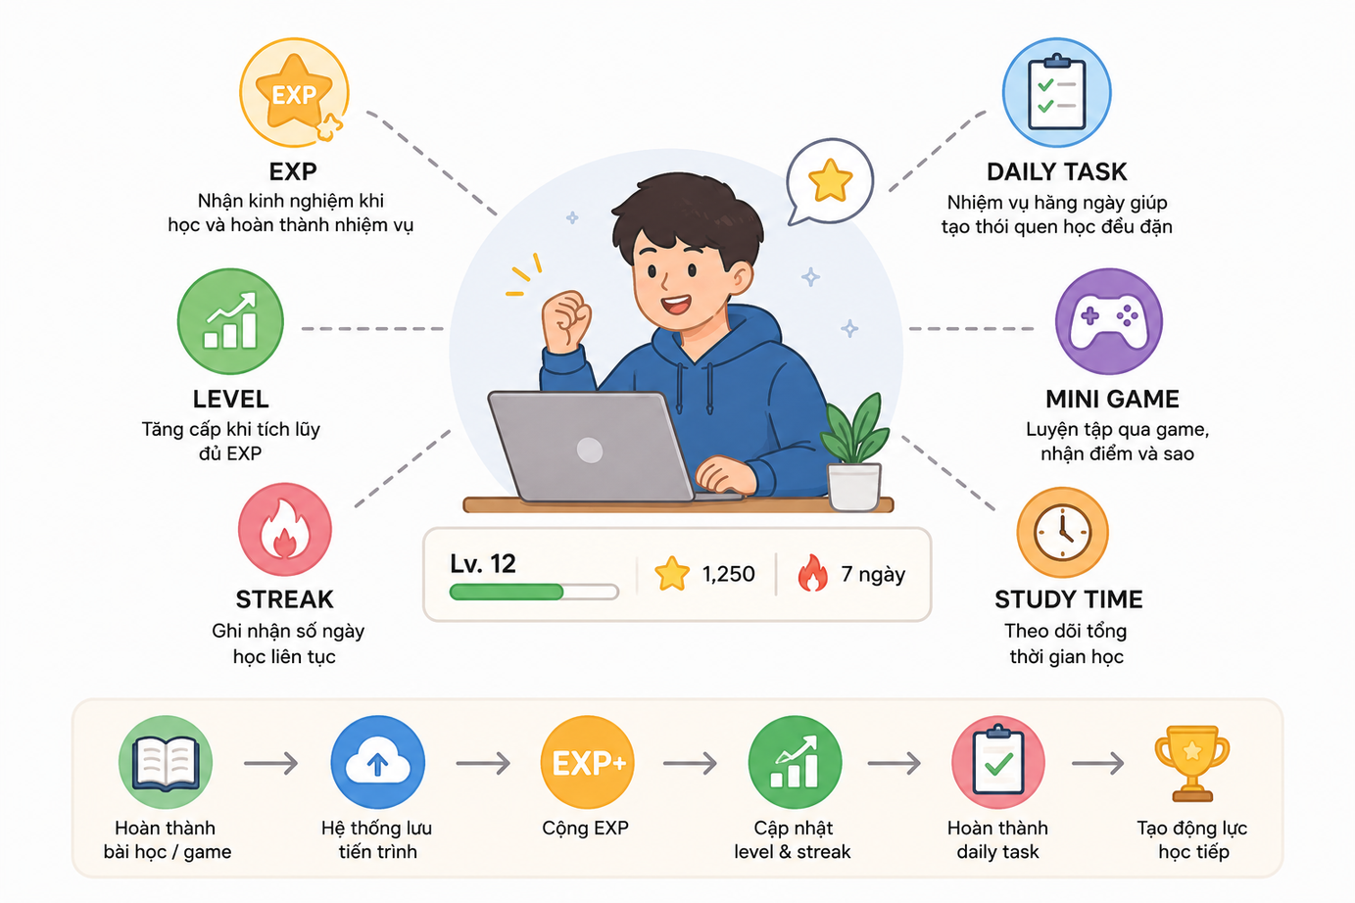
KIẾN TRÚC VÀ CÔNG NGHỆ
Hệ thống Gamification
Tăng động lực học tập, giúp người học duy trì thói quen học tiếng Anh mỗi ngày
6

Slide 8
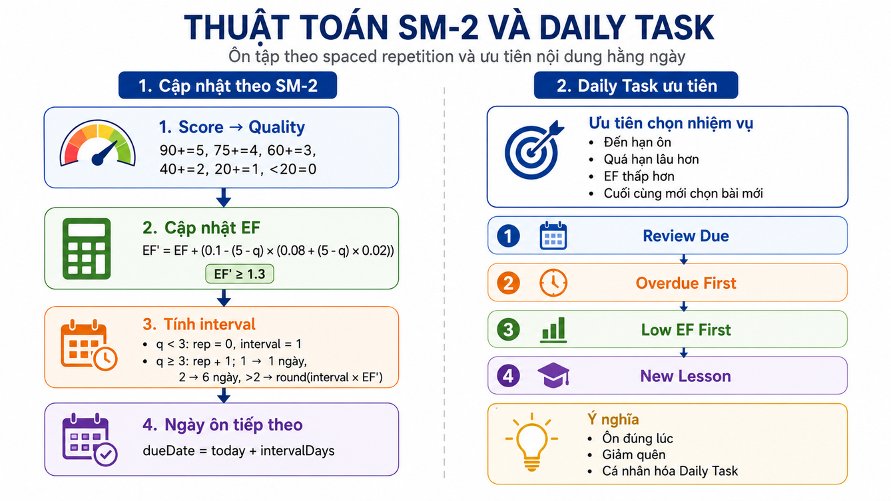
KIẾN TRÚC VÀ CÔNG NGHỆ
Thuật toán SM2 (SuperMemo-2) là thuật toán lặp lại ngắt quãng (Spaced Repetition) phổ biến nhất
Dùng để xác định thời điểm người học nên ôn lại kiến thức. Sau mỗi lần học, hệ thống dựa vào điểm số để đánh giá mức độ ghi nhớ, sau đó điều chỉnh khoảng cách ôn tập tiếp theo.
SM-2 được sử dụng rộng rãi trong nhiều ứng dụng miễn phí phổ biến như Anki, Mnemosyne, Emacs Org-mode's Org-drill…
7

Slide 9
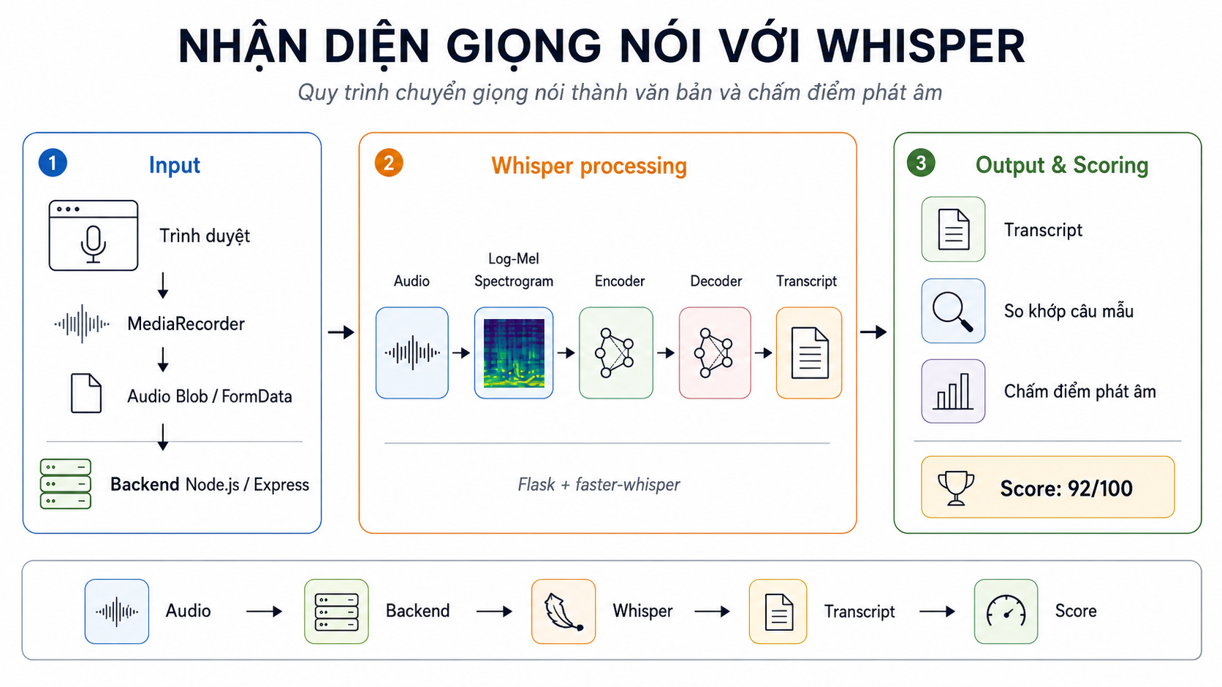
KIẾN TRÚC VÀ CÔNG NGHỆ
Nhận diện giọng nói với Whisper
Whisper giúp chuyển giọng nói của người học thành văn bản để hệ thống có thể phân tích và chấm điểm phát âm.
Quy trình xử lý gồm 5 bước chính:
Audio → Backend → Whisper → Transcript → Score
8

Slide 10
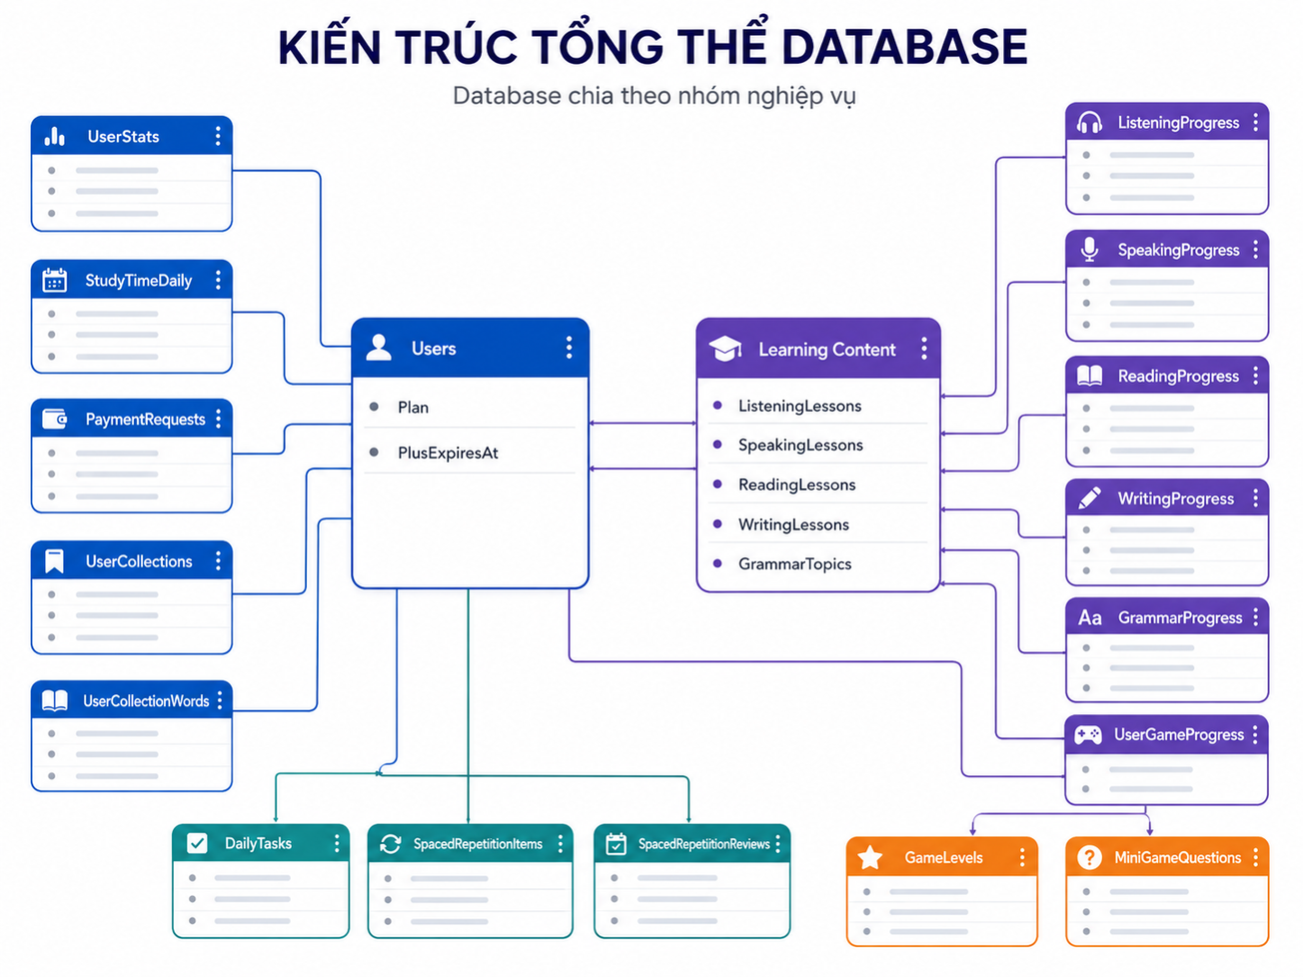
KIẾN TRÚC VÀ CÔNG NGHỆ
Kiến trúc tổng thể cơ sở dữ liệu
Database được chia theo các nhóm nghiệp vụ chính: người dùng, nội dung học, tiến trình, nhiệm vụ hằng ngày, ôn tập, mini game, thanh toán Plus và từ vựng. Cách thiết kế này giúp dữ liệu rõ ràng, dễ quản lý và hỗ trợ theo dõi quá trình học của từng người dùng.
9

Slide 11
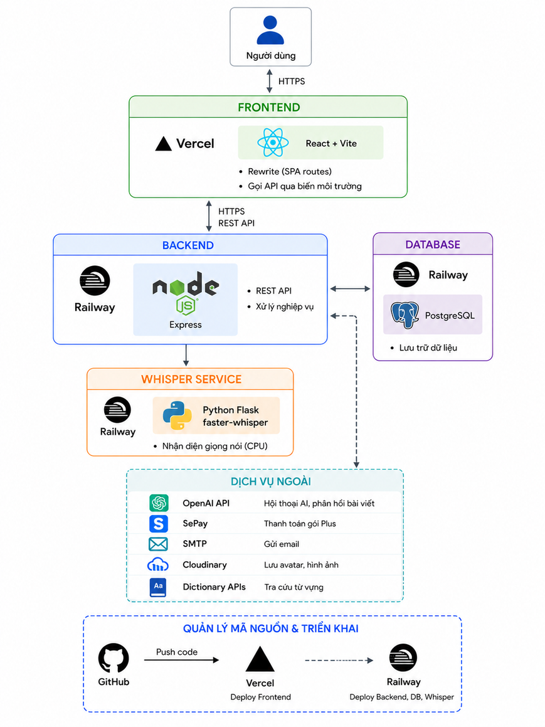
TRIỂN KHAI & VẬN HÀNH
Hệ thống được triển khai tách riêng frontend, backend, database và dịch vụ AI.
Frontend chạy trên Vercel, backend và PostgreSQL chạy trên Railway, Whisper Service xử lý nhận diện giọng nói bằng Python Flask và faster-whisper.
Các dịch vụ ngoài như OpenAI, SePay, SMTP, Cloudinary được cấu hình qua biến môi trường, giúp hệ thống dễ bảo trì và mở rộng.
10

Slide 12
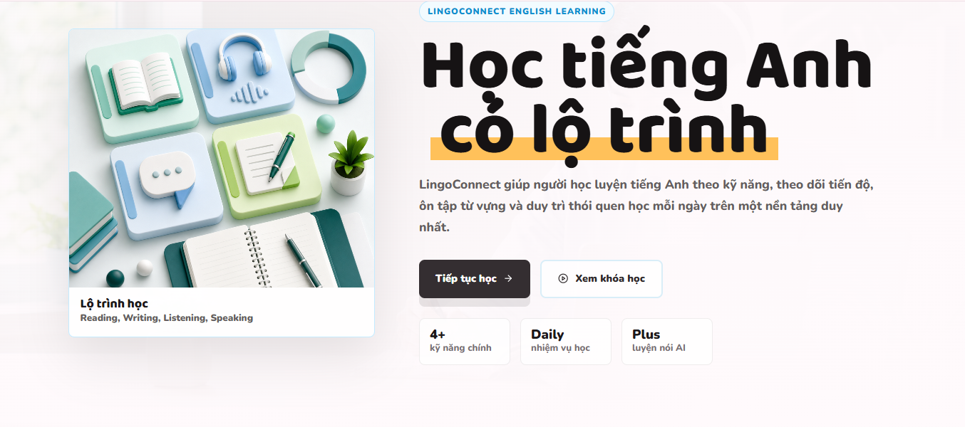
DEMO
11

Slide 13
KẾT LUẬN
KẾT QUẢ ĐẠT ĐƯỢC:
Vận dụng được kiến thức về web client-server, RESTful API, PostgreSQL, JWT, bcrypt và phân quyền user/admin.
Áp dụng các kỹ thuật học ngoại ngữ như Spaced Repetition, gamification, Whisper và AI.
Xây dựng website LingoConnect trực quan dễ sử dụng
Tích hợp các chức năng nâng cao: Speaking AI, Writing AI, gói Plus, thanh toán, email và hỗ trợ người dùng.
12

Slide 14
KẾT LUẬN
HẠN CHẾ:
Chất lượng nhận diện giọng nói phụ thuộc vào micro, môi trường ghi âm và tài nguyên máy chủ.
Các chức năng AI phụ thuộc vào API bên ngoài, có thể bị ảnh hưởng bởi tốc độ mạng, giới hạn quota hoặc chi phí.
Nội dung bài học hiện mới ở mức mẫu, chưa bao phủ đầy đủ nhiều cấp độ tiếng Anh.
Việc đánh giá phát âm và bài viết vẫn còn đơn giản, chưa thể thay thế hoàn toàn giáo viên.
13

Slide 15
KẾT LUẬN
HƯỚNG PHÁT TRIỂN
Cá nhân hóa lộ trình học bằng AI dựa trên hành vi và năng lực người học.
Phân tích phát âm chi tiết theo âm, trọng âm, ngữ điệu và tốc độ nói.
Mở rộng nội dung theo chuẩn CEFR A1–B2/C1.
Phát triển mobile app/PWA.
Tối ưu hạ tầng với caching, job queue, logging và monitoring.
Xây dựng kho nội dung mở cho giáo viên/admin đóng góp bài học.
14

Slide 16
TÀI LIỆU THAM KHẢO
[1] Radford et al. (2023). Robust Speech Recognition via Large-Scale Weak Supervision. ICML 2023.
[2] OpenAI API Documentation. https://platform.openai.com/docs/.
[3] React Documentation. https://react.dev/.
[4] Node.js Documentation. https://nodejs.org/docs/.
[5] Express.js Documentation. https://expressjs.com/.
[6] PostgreSQL Documentation. https://www.postgresql.org/docs/.
[7] SYSTRAN faster-whisper. https://github.com/SYSTRAN/faster-whisper.
15

Slide 17
KHÓA LUẬN TỐT NGHIỆP
XIN CẢM ƠN QUÝ THẦY CÔ VÀ CÁC BẠN ĐÃ
LẮNG NGHE PHẦN TRÌNH BÀY CỦA NHÓM!

